Slide 1
마이크로LED 웨이퍼 스케일 측정 데이터 처리 자동화∙해석
1부

Slide 2
들어가기

Slide 3
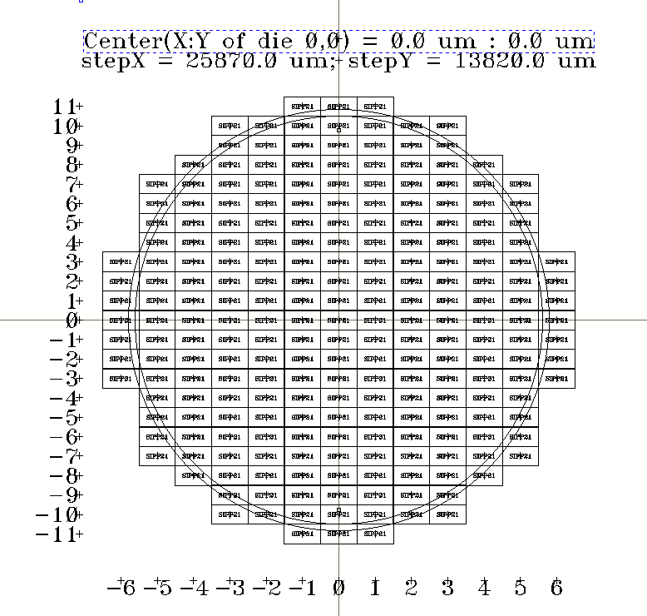

실습내용 소개
자동화(Automation)란?
300mm Si wafer
Die position in wafermap

Slide 4


실습내용 소개
자동화(Automation)란?
300mm Si wafer
Layout of a die

Slide 5
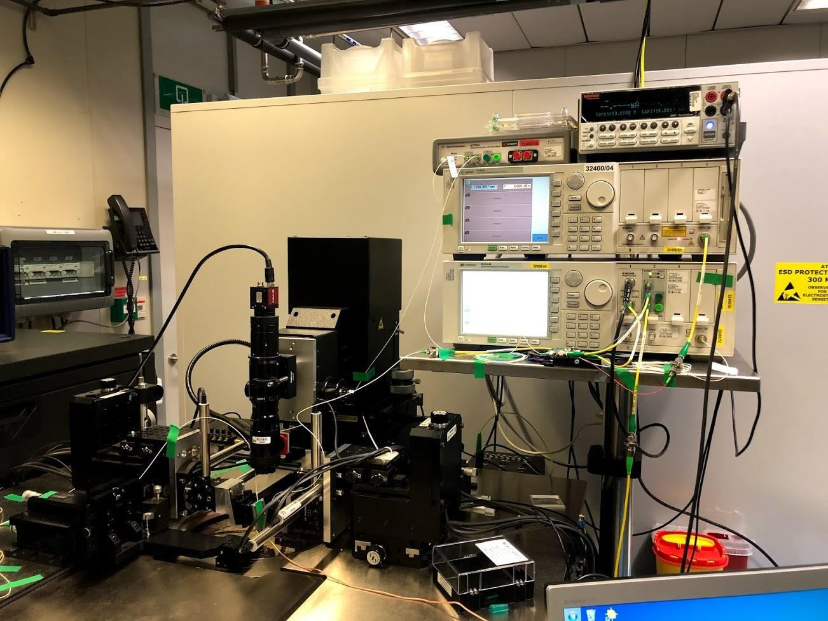
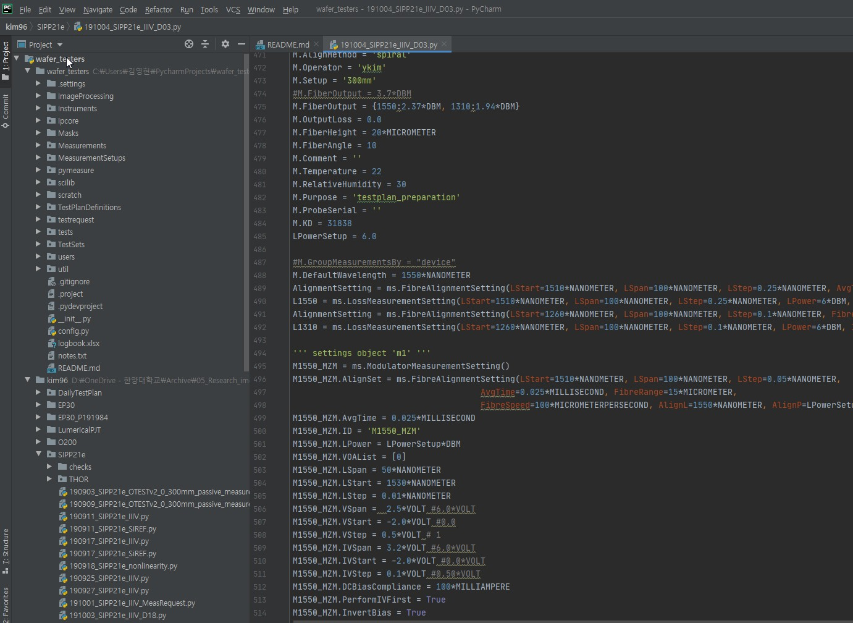

실습내용 소개
자동화(Automation)란?
300mm Si wafer measurement setup
Script for automatic measurement

Slide 6
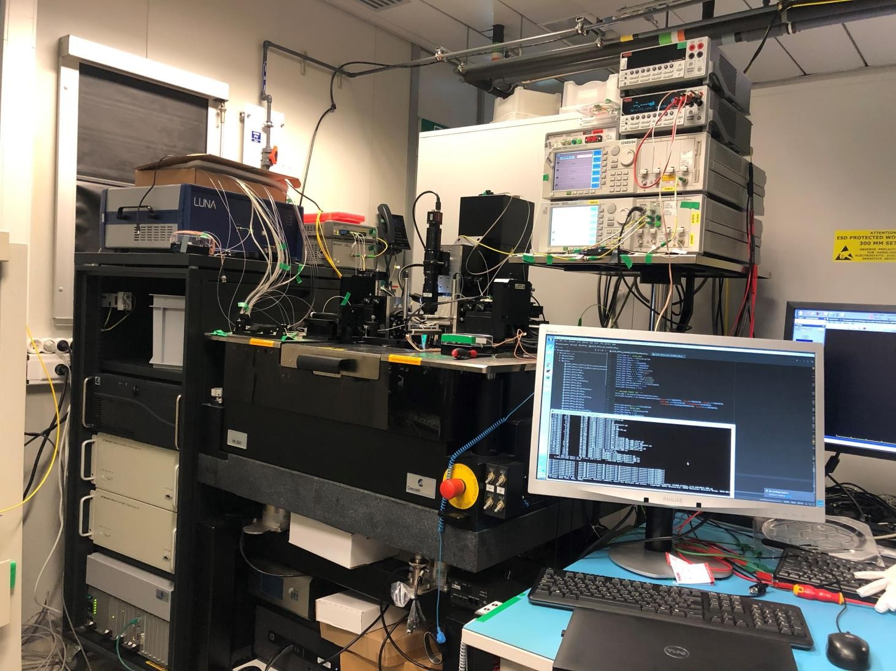

실습내용 소개
자동화(Automation)란?

Slide 7
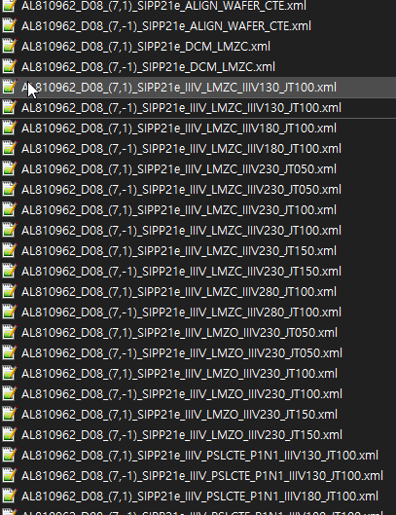
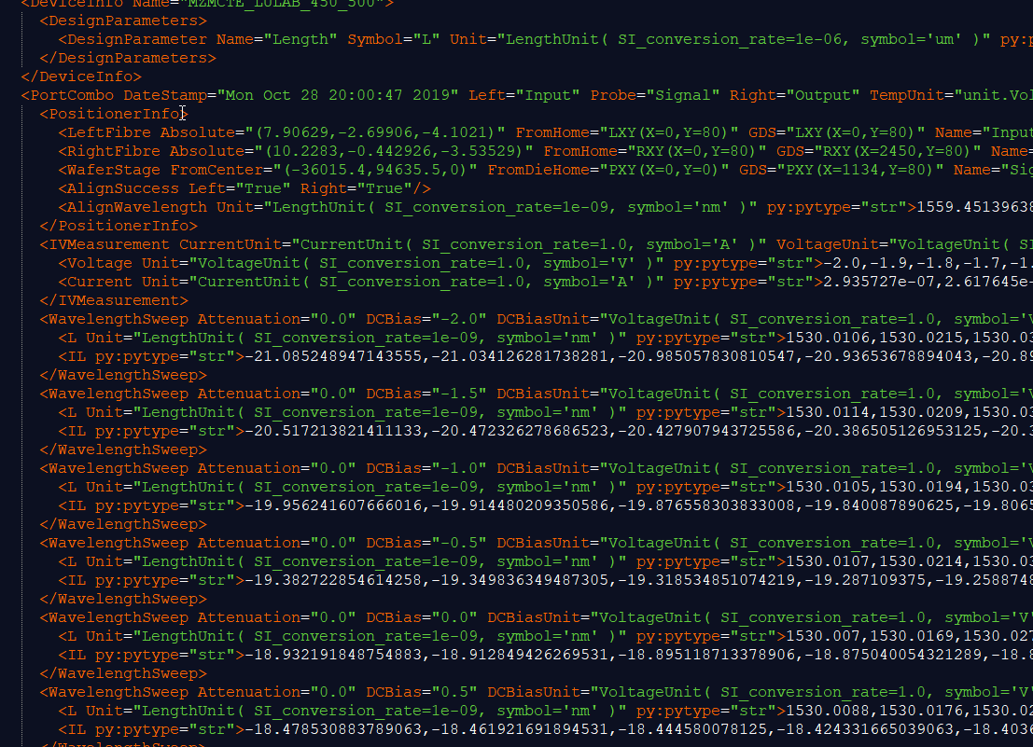
실습내용 소개
자동화(Automation)란?
Measured data
Contents of measured data file

Slide 8

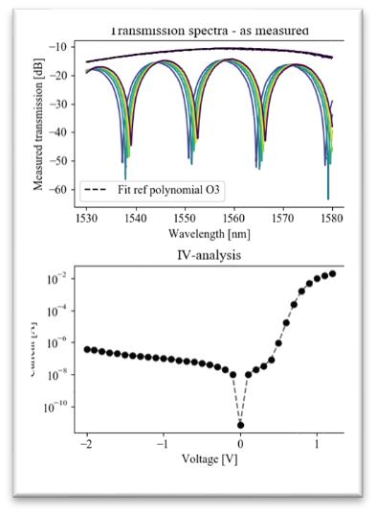
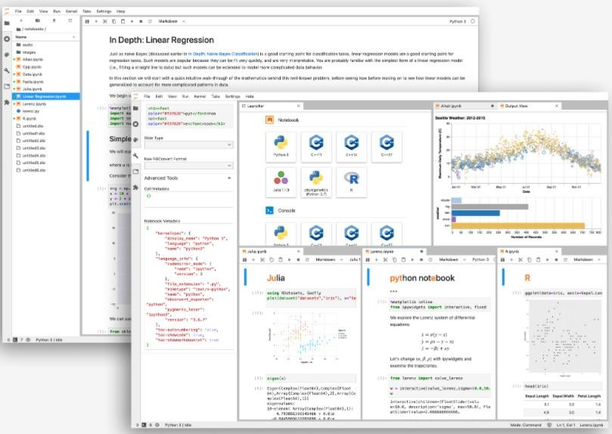


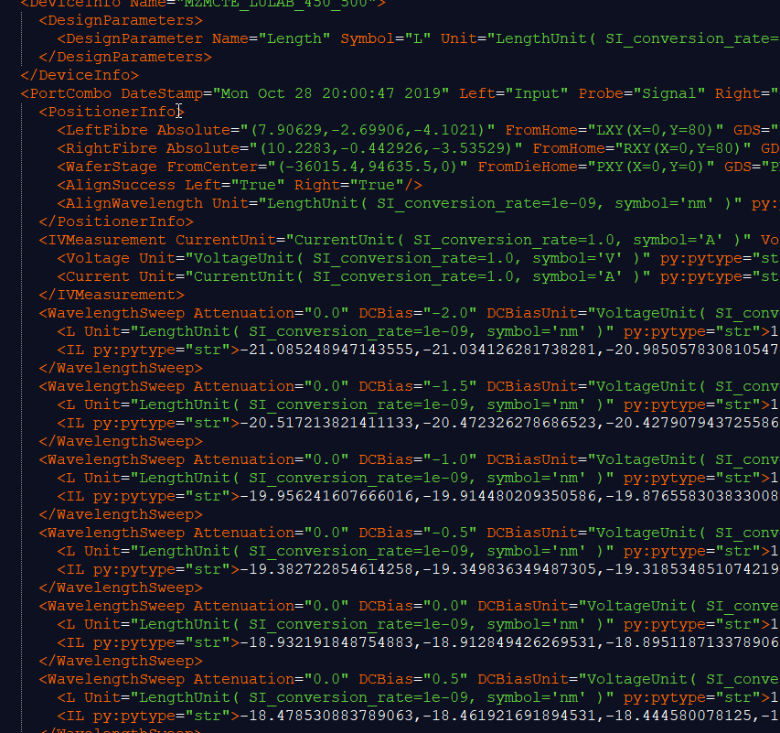
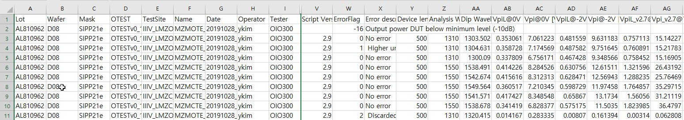
실습내용 소개
자동화(Automation)란?
Visualize measured data (metadata)
Analyze metadata and save an output file (info file)
Make a documentation file and present it to customers

Slide 9
Python
Class 1 - 1

Slide 10


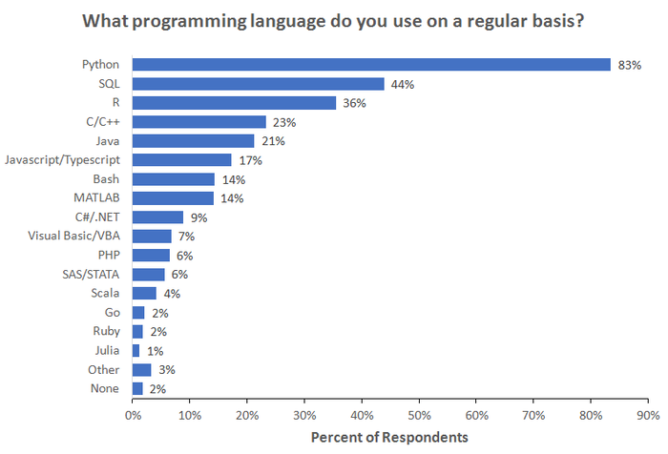
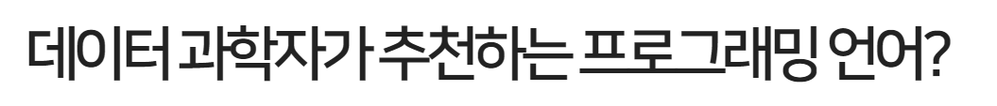
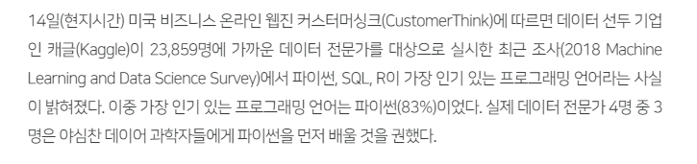
실습내용 소개
파이썬(Python)이란?
1991년 귀도 반 로섬(Guido van Rossum)이 개발한 대화형 프로그래밍 언어
‘데이터 과학자가 추천하는 프로그래밍 언어?’<CWN news>2019.01.16 15:03 박병화

Slide 11
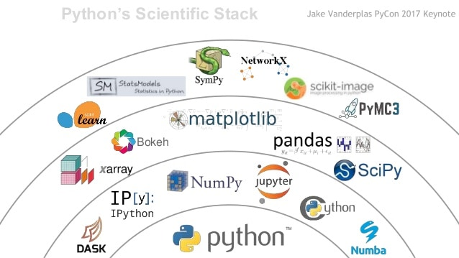
실습내용 소개
C 언어(hello.c) | Python(hello.py)
파이썬의 특징
#include <stdio.h>
int main(){
printf("Hello world");
return 0;
}
print(“Hello world")
뛰어난 생산성
쉬운 문법과 직관성, 간결성
라이브러리가 풍부
확장성
- 다른 언어(C, C++)로 확장 가능

Slide 12
환경 설정
Class 1 - 2

Slide 13
실습내용 소개
살펴보기
파이참(Pycharm)
아나콘다(anaconda)
가상환경 설정

Slide 14
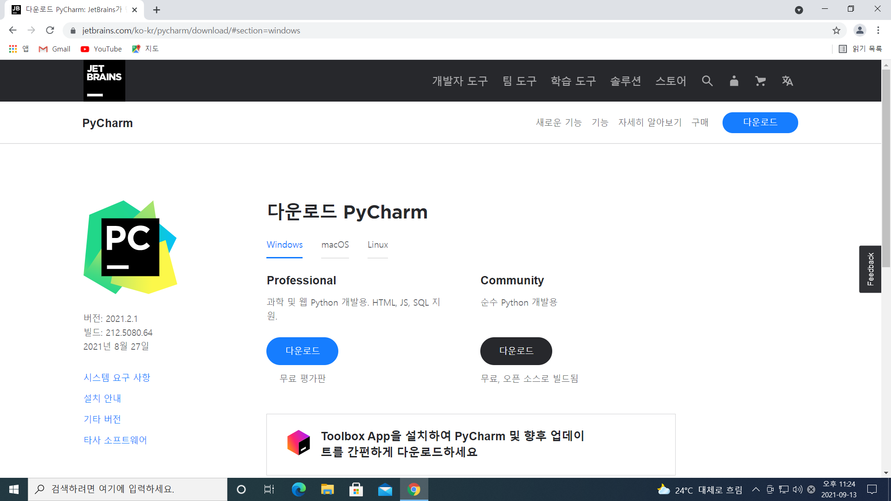
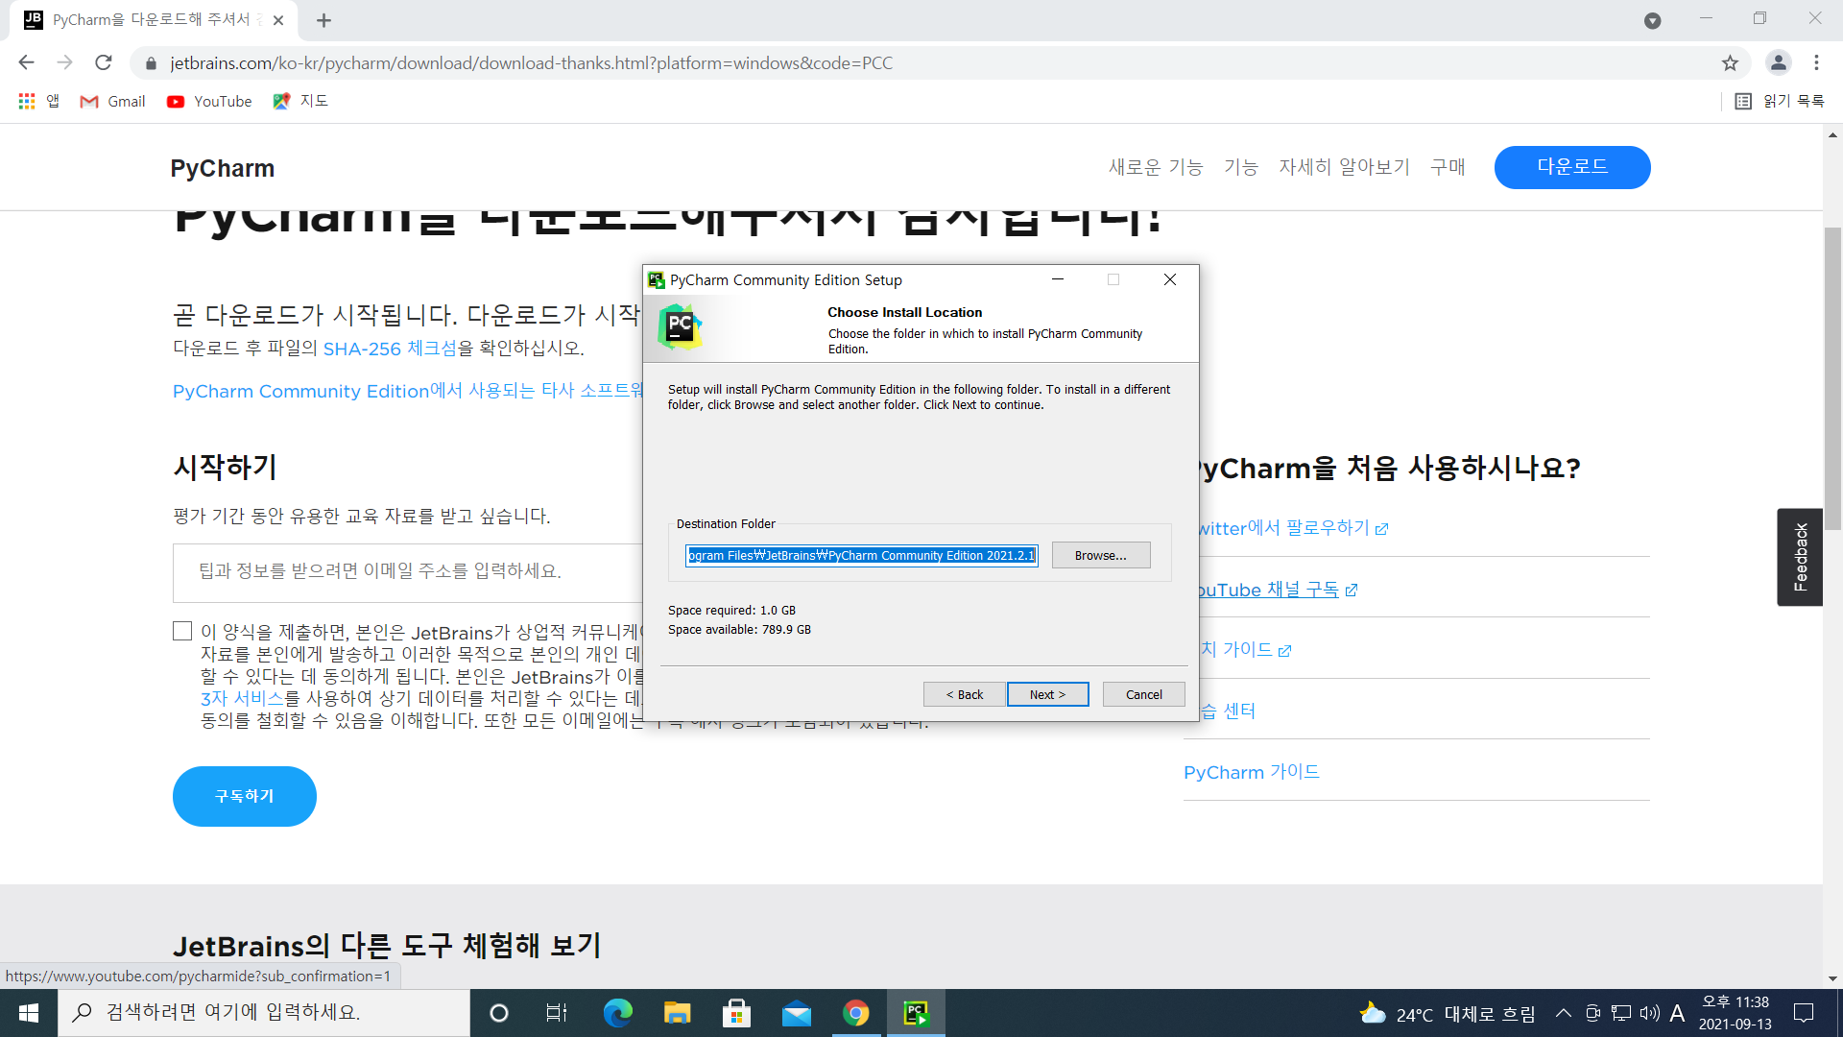
실습내용 소개
파이참(Pycharm)
유명한 파이썬 에디터 중 하나로, 자동 완성, 문법 체크 등 편리한 기능 다수 제공
2. 설치 파일 경로 지정
1. Community 다운로드
Link

Slide 15
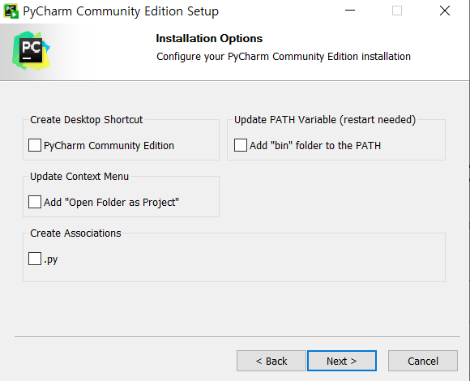
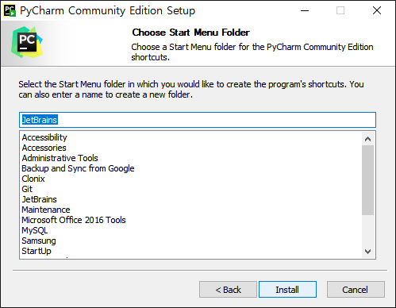
실습내용 소개
파이참(Pycharm)
바탕화면 아이콘
환경 변수
프로젝트 폴더 열기
‘.py’파일 프로그램에 연결
4. 설치
3. Next
Notes:
Add launchers dir to the PATH: command에서 IDE에 접근할 수 있도록 합니다
Add "Open Folder as Project": 폴더내에서 우클릭시 나오는 메뉴에서 파이참 프로젝트를 실행할 수 있도록 합니다
.py: py확장자를 IDE에서 열도록 합니다

Slide 16
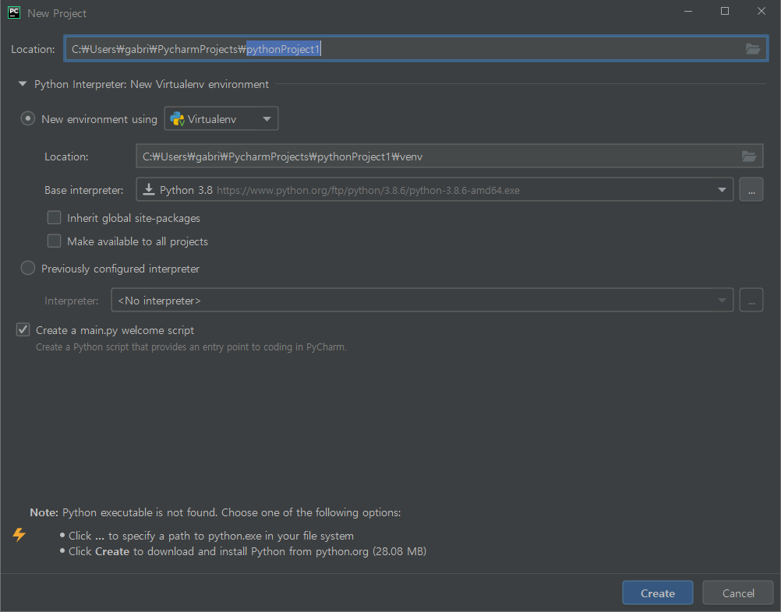
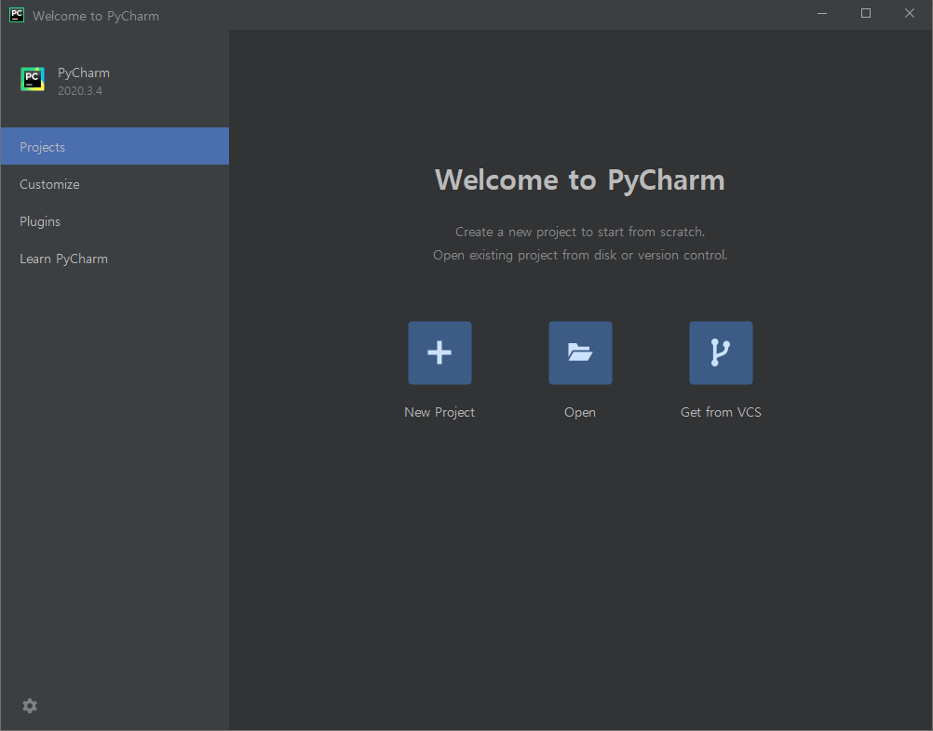
실습내용 소개
파이참(Pycharm)
New environment using 체크
5. New Project
6. Create

Slide 17
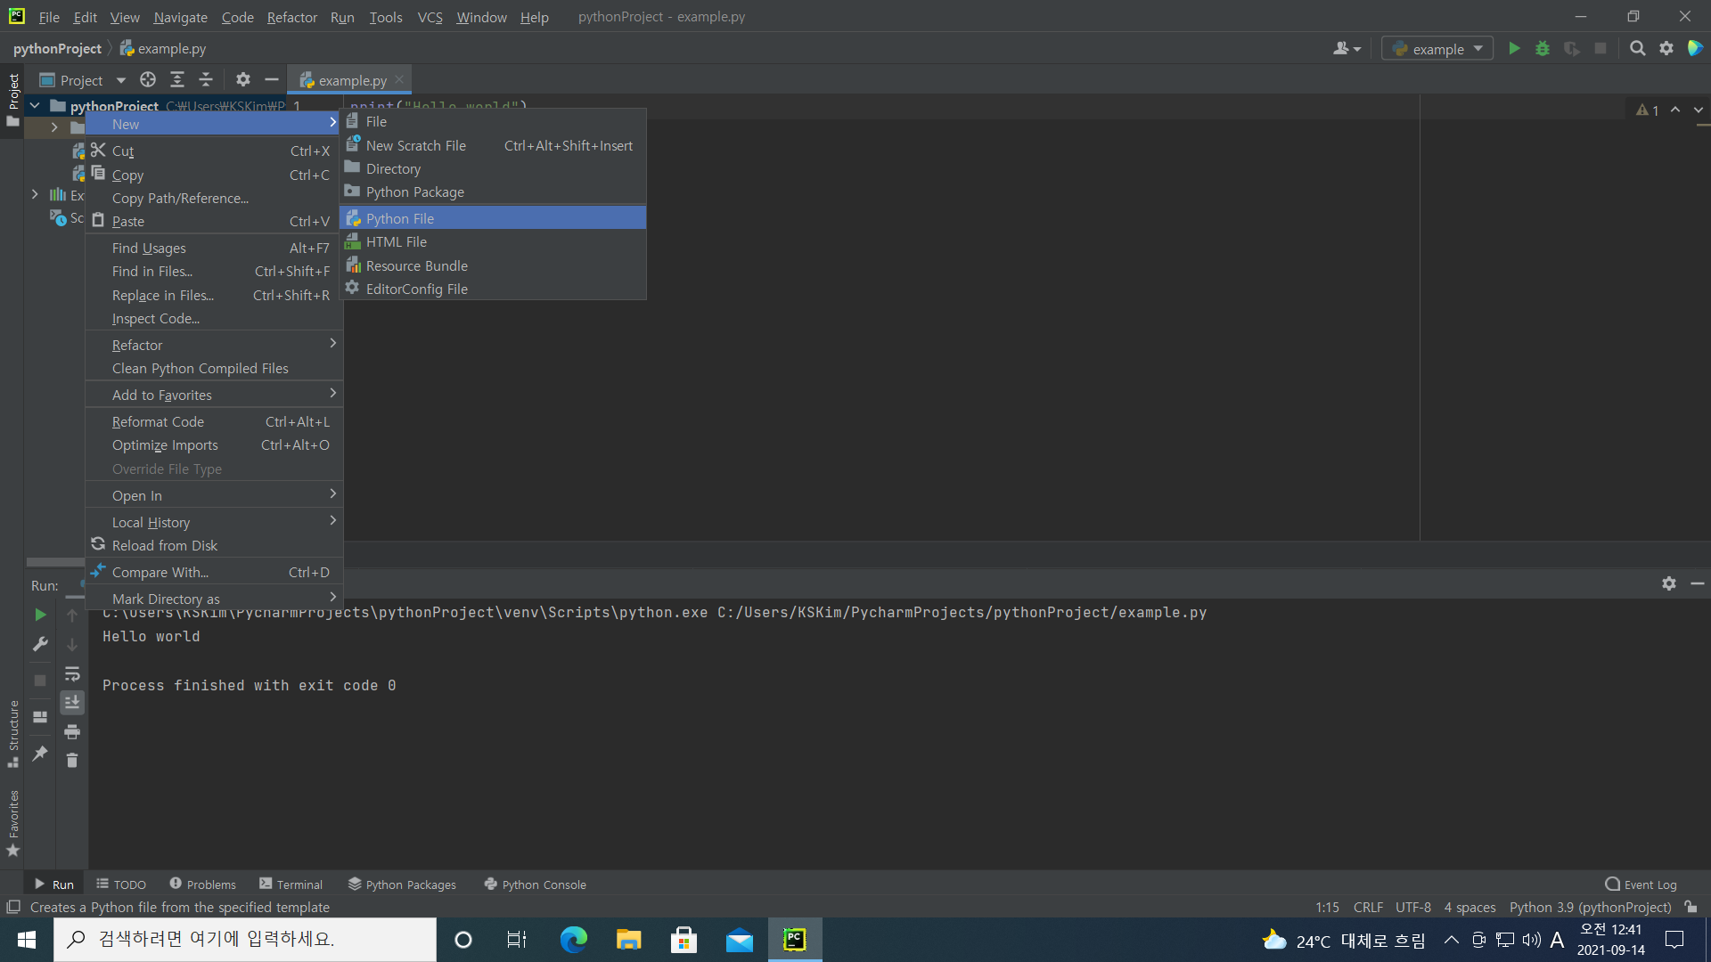
실습내용 소개
파이참(Pycharm)
7. 오른쪽 마우스 클릭 후 ‘New’ → ‘Python File’
8. 파일 실행
파이썬 파일 : 코드 입력
폴더 경로
터미널 : 인터페이스

Slide 18
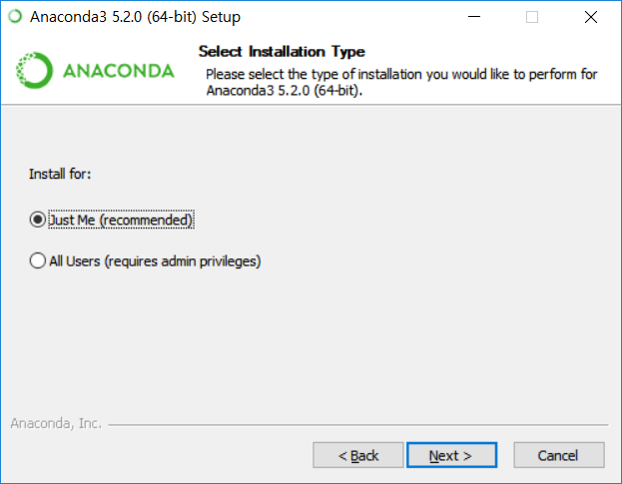
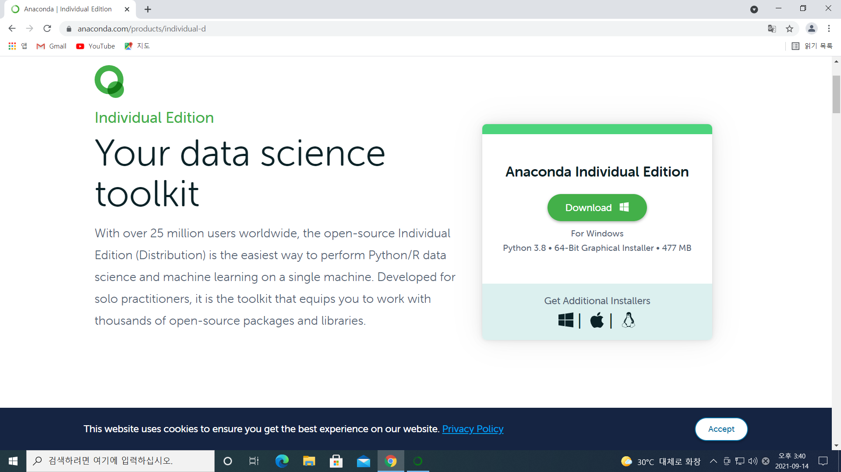
실습내용 소개
아나콘다
Python 기본 패키지 + 다양한 수학/과학 라이브러리(pandas/numpy…)
1. ‘Download’ 클릭
2. ‘Next’ → ‘I agree’ → 사용자 선택 ‘Next’
Link

Slide 19
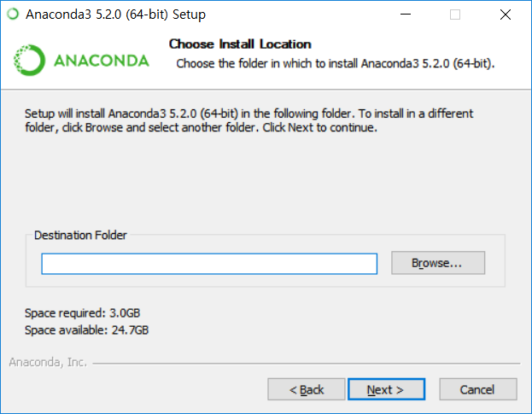
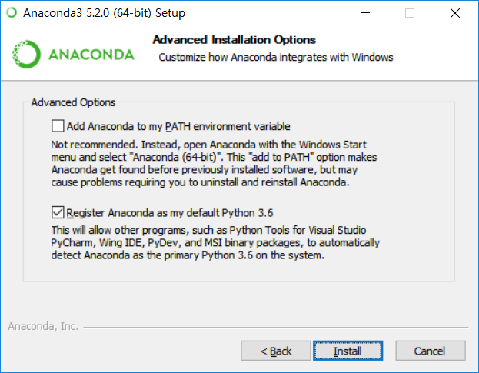
실습내용 소개
아나콘다
3. 설치 경로 설정
4. 아나콘다를 기본 파이썬으로 설정
Notes:
설치 경로 기억

Slide 20
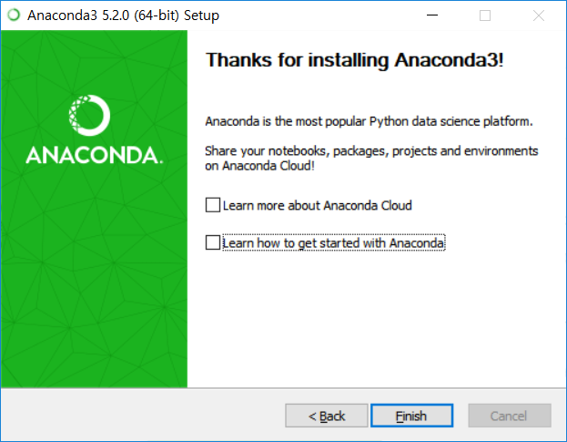
실습내용 소개
아나콘다
5. ‘Next’ → ‘Next’ → ‘Finish’

Slide 21
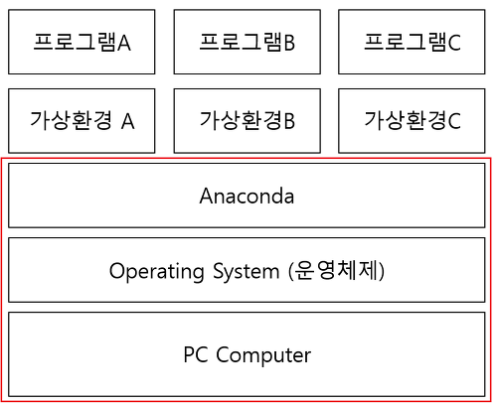
실습내용 소개
가상 환경(Virtual Environment)
가상 환경의 필요성
- 프로젝트에 사용한 패키지를 모아서 관리
- 버전 차이로 인한 호환 문제에 대해 파악하기 쉽다.
- 파이썬 버전 자체가 호환되지 않아 생기는 문제 해결
Notes:
1. pip 명령을 이용해서 어떤 패키지를 설치하면 딱 그 패키지만 설치되는게 아니고 딸려 있는 여러가지 이름이 다른 패키지들도 자동으로 설치가 되는 경우가 많기 때문에, 그런것들까지 다 확인한다는것은 사실상 불가능하다.
그리고 서버에 일일이 그 패키지들을 설치해주는 것이 혹시 가능하다 하더라도 정확히 내가 사용했던 버전과 버전이 맞는지 일일이 확인해야 할텐데, 그걸 수작업으로 한다는것도 역시 원시적이고 말이 안된다. 그래서 미리 가상환경을 만들어 내가 실제로 이 프로젝트에 사용한 패키지들만 설치를 해야 할 필요성을 느꼈다.
2. 그리고 시간이 지남에 따라 패키지들이 업데이트되는데, 이것저것 업데이트를 하다 보면 서로 의존적인 패키지들 사이에 버전이 맞지 않아 호환이 되지 않는 경우들이 생긴다. 그렇다고 특정한 프로젝트 하나를 위해 언제 지원이 끊길지 모르는 예전 버전의 패키지를 로컬에 계속 유지할 수도 없고, 패키지가 업데이트되어 호환성 문제가 생길 때마다 프로젝트의 코드를 일일이 수정하는 것도 실질적으로 불가능하다.
아예 마음먹고 프로젝트를 메이저 버전업을 하면서 갈아 엎어버리는 경우라면 모를까, 구 버전에서 잘 작동하는 프로젝트의 코드를 개별 패키지들의 마이너 버전업 때마다 체크하고 수정하는 것도 불가능하고, 가능하더라도 시간낭비인 경우가 많을것이다. 그래서 한 프로젝트를 위해 확실히 작동하는 버전의 여러 패키지들을 한데 모아서 관리하기 위해서도 가상환경이 필요하다.
3. 파이썬 버전 자체가 다른 환경인 경우도 있겠다. 사실 나는 처음부터 파이썬 3로 입문해서 로컬에서 작업할 때는 파이썬 3만 쓰기 때문에 문제가 없지만, 프로젝트를 배포하려는 서버에는 파이썬 2만 설치된 경우도 있고, 2와 3이 같이 있는 경우도 있는 등 다양한 환경이다. 그런데 예를 들어 최신버전의 Django 같은 경우에는 파이썬 2에서는 아예 동작을 하지 않기 때문에 명시해서 파이썬 3를 설치해 주고 파이썬 3에 맞는 가상환경을 설정해 주지 않으면 프로젝트 구동 자체가 불가능하다.

Slide 22
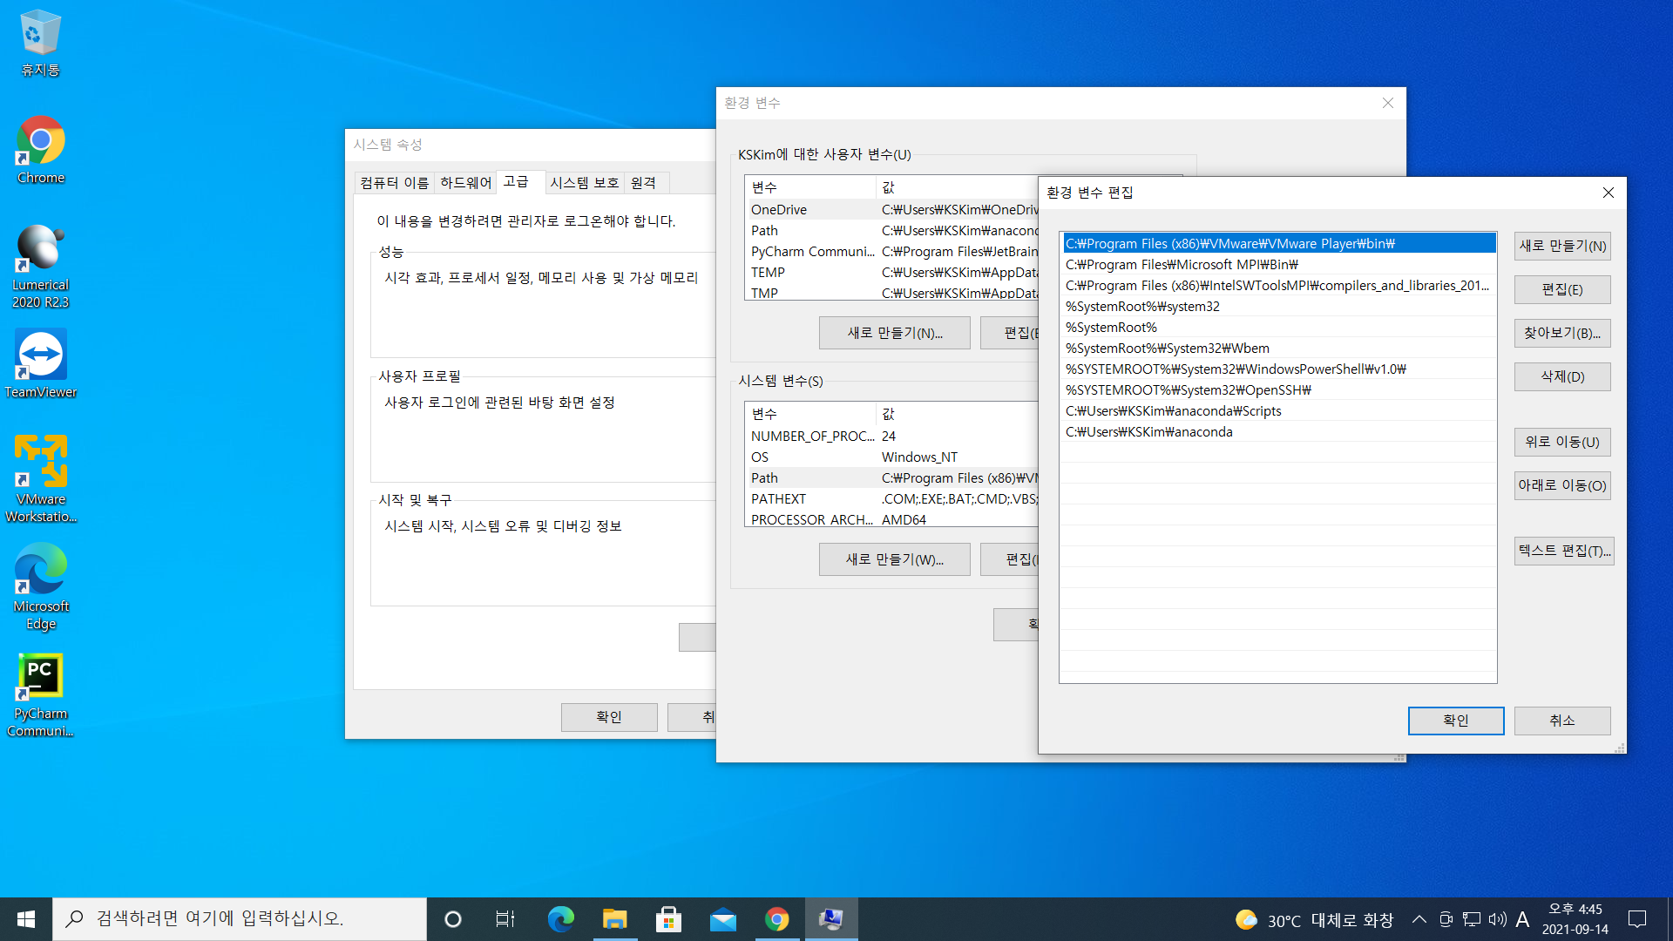
실습내용 소개
아나콘다
7. ‘환경 변수‘→ 시스템 변수 ‘Path’ 더블 클릭 → ‘새로 만들기‘→ 경로 붙여넣기
본인 anaconda 설치 경로(예시)에서
“C:\Users\anaconda”
“C:\Users\anaconda\Library”
“C:\Users\anaconda\Scripts”
붙여넣기

Slide 23
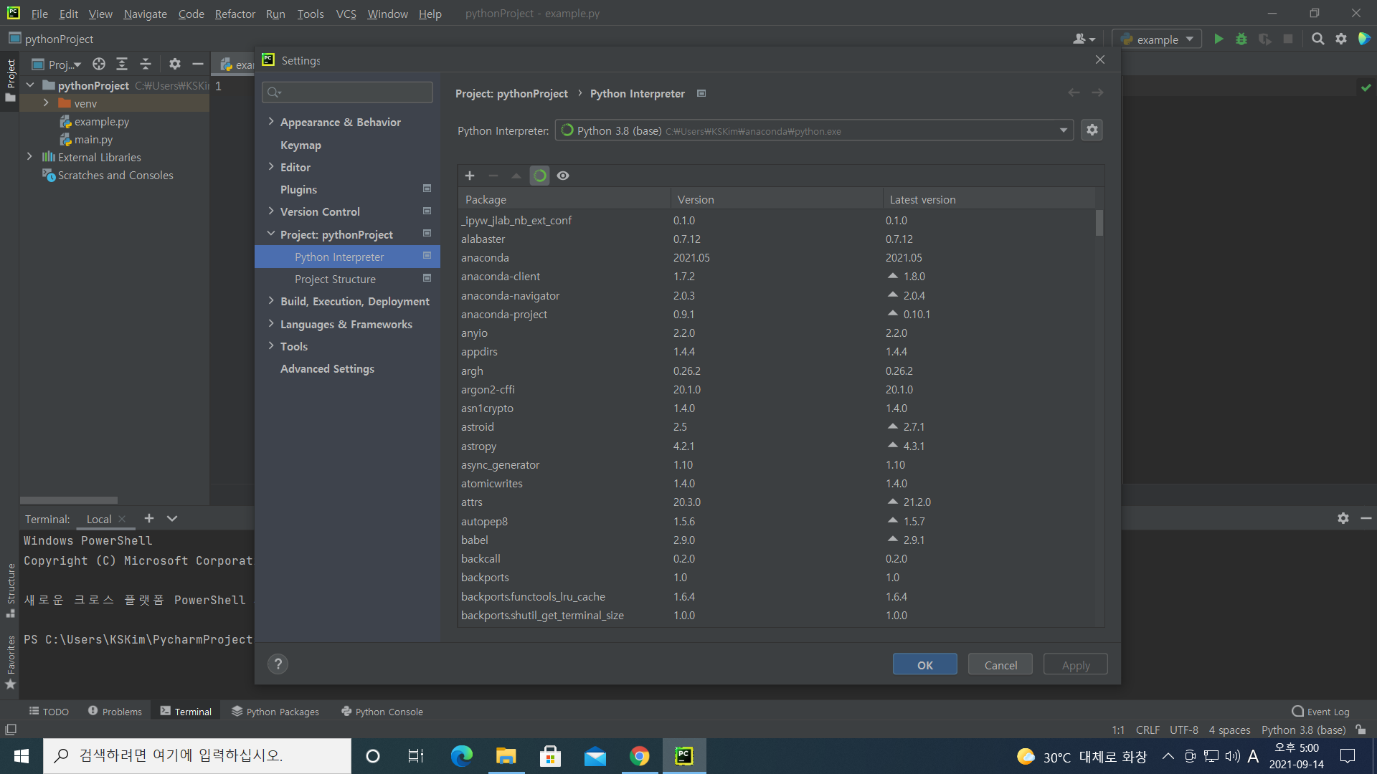
실습내용 소개
아나콘다
8. ‘File’ → ‘Settings..’ → ‘Python Interpreter’
9. ‘설정’ → ‘Add’ 클릭

Slide 24
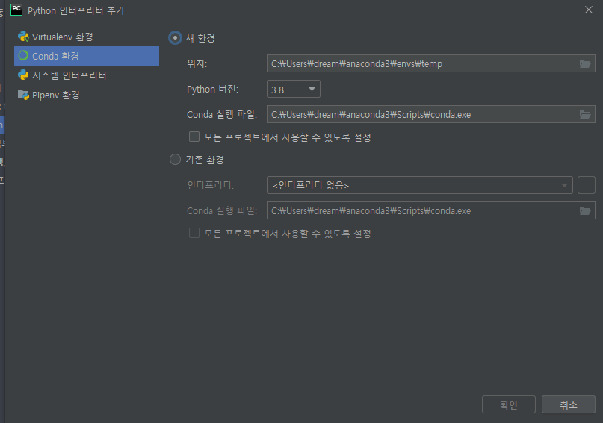
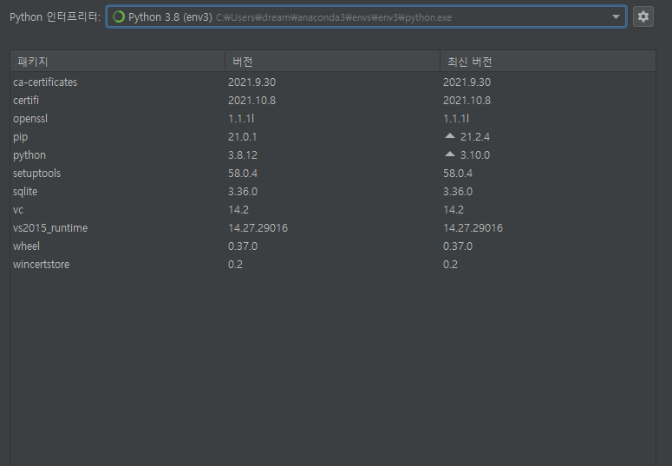
실습내용 소개
11. ‘New environment’ 선택
아나콘다
초기 설치된 패키지 목록
10. ‘Conda Environment’ 선택

Slide 25
데이터 타입, 입출력, 변수
Class 1 - 3

Slide 26
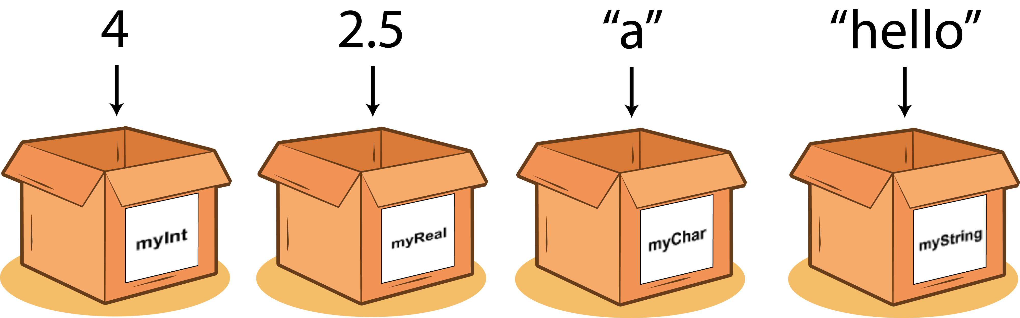
실습내용 소개
변수
하나의 값을 저장할 수 있는 공간
7은 홀수이다
16은 짝수이다
Example
실행결과
myInt = 4
myReal = 2.5
myChar = 'a'
myString = 'hello'
>>> myInt
> 4
>>> myReal
> 2.5
>>> myChar
> 'a'
>>> myString
> 'hello'

Slide 27
실습내용 소개
출력
print()
띄어쓰기는 “,”로 구분 / ()내 연산 가능
Example
실행결과
myInt = 4
myString = 'hello'
print(myInt)
print(myString)
4
hello
helloeverybody!
helloeverybody!
hello everybody !
1
6
1 2 3
print("hello" "everybody""!")
print("hello"+"everybody"+"!")
print("hello","everybody","!")
print(1+2+3)
print(1,2,3)

Slide 28
실습내용 소개
출력
format() : 문자열 중간 특정 변수의 값을 넣어줌
Example
실행결과
a = 2
b = 3
print('구구단 {0} X {1} = {2}'.format(a,b,a*b))
구구단 2 X 3 = 6

Slide 29
실습내용 소개
입력
input() : 질문 내용과 함께 입력값 입력 (터미널에서 입력)
주의사항 : 입력되는 모든 값을 문자열로 취급
Example
실행결과
number = input("숫자를 입력하세요: ")
print(number)
숫자를 입력하세요: 3
3

Slide 30
실습내용 소개
입력과 출력
Example
실행결과
a = input()
print('첫번째로 입력 하신 것은 : {} 입니다.'.format(a))
b = input()
print('두번째로 입력 하신 것은 : {} 입니다.'.format(b))
s
첫번째로 입력 하신 것은 : s 입니다.
6
두번째로 입력 하신 것은 : 6 입니다.

Slide 31
실습내용 소개
Example
myInt = 4
myReal = 2.5
myChar = 'a'
myString = 'hello'
a = [1,2,3]
print(type(4))
print(type(2.5))
print(type(myChar))
print(type(a))
데이터 타입
정수형(‘int’)
실수형(‘float)
문자열(‘str’)
이 외에도 ‘list’, ‘bool’ 등 다양한 데이터 타입 존재
7은 홀수이다
16은 짝수이다
실행결과
<class 'int'>
<class 'float'>
<class 'str'>
<class 'list'>

Slide 32
실습내용 소개
데이터 타입 변환(정수 – int(), 실수 – float())
int() : 인자로 들어온 값을 정수로 변환
float() : 인자로 들어온 값을 실수로 변환
주의사항 : 바꿀 수 없는 문자열은 오류로 반환
Example
실행결과
a = int(3.141592)
b = int('10’)
c = float(10)
d = float('10’)
print(a, type(a))
print(b, type(b))
print(c, type(c))
print(d, type(d))
3 <class 'int'>
10 <class 'int’>
10.0 <class 'float'>
10.0 <class 'float'>

Slide 33
실습내용 소개
데이터 타입 변환(문자열 – str())
str() : 인자로 들어온 값을 문자열로 변환
Example
실행결과
a = str(10)
b = str(3.141592)
print(a, type(a))
print(b, type(b))
10 <class 'str'>
3.141592 <class 'str'>

Slide 34
실습내용 소개
예제
숫자를 입력하고 단위를 변환하는 코드를 구하시오.
Example
실행결과
str_input = input("숫자 입력:")
num_input = float(str_input)
print(num_input, "inch")
print((num_input*2.54), "cm")
숫자 입력 :42
42.0 inch
106.68 cm

Slide 35
실습내용 소개
예제
Example
실행결과
string_a = input("입력A :")
int_a = int(string_a)
string_b = input("입력B :")
int_b = int(string_b)
print("문자열:", string_a + string_b)
print("숫자:", int_a + int_b)
입력A :24
입력 :42
문자열: 2442
숫자: 66

Slide 36
실습내용 소개
예제
다음의 결과값처럼 나타내시오 (곱셈 연산자 * 이용)
Q
실행결과
원의 반지름 : 3
반지름: 3.0
둘레: 18.84
넓이: 28.259999999999998
str_input = input("원의 반지름 :")
num_input = float(str_input)
print("반지름:", num_input)
print("둘레:", 2*3.14*num_input)
print("넓이:", 3.14*num_input*num_input)

Slide 37
인덱싱, 슬라이싱
Class 1 - 4

Slide 38
실습내용 소개
인덱싱
안 | 녕 | 하 | 세 | 요
0 | 1 | 2 | 3 | 4
-5 | -4 | -3 | -2 | -1
문자열 내 문자의 위치 지정
앞에서는 0부터, 뒤에서는 -1부터 사용
Example
실행결과
print("안녕하세요"[0])
print("안녕하세요"[1])
print("안녕하세요"[2])
print("안녕하세요"[3])
print("안녕하세요"[4])
print("안녕하세요"[-1])
안
녕
하
세
요
요

Slide 39
실습내용 소개
슬라이싱
문자열의 특정 범위 선택
: 을 기준으로 처음 인덱스는 포함, 마지막 인덱스는 포함하지 않음
Example
실행결과
print("안녕하세요"[0:2])
print("안녕하세요"[1:3])
print("안녕하세요"[2:4])
안녕
녕하
하세

Slide 40
조건문
Class 1 - 5

Slide 41
실습내용 소개
산술 연산자 & 비교 연산자
연산자
연산자
설명
예시
설명
+
덧셈 연산자
print(5 + 7)
12
<=
작거나 같다
-
뺄셈 연산자
print(5 - 7)
-2
>=
크거나 같다
*
곱셈 연산자
print(5 * 7)
12
!=
다르다
/
나눗셈 연산자
print(3 / 2)
1.5
==
같다
%
나머지 연산자
print(5 % 2)
1
>
크다
**
제곱 연산자
print(2 ** 2)
4
<
작다
//
정수 나누기 연산자
print(2 // 2)
1

Slide 42
실습내용 소개
Example
복합 연산자(x = x + 10)
number = 100
number += 10
number += 20
number += 30
print("number:", number)
연산자
설명
+=
덧셈 후 대입
-=
뺄셈 후 대입
*=
곱셈 후 대입
실행결과
number: 160
/=
나눗셈 후 대입
%=
나머지 구한 후 대입
**=
제곱 후 대입

Slide 43
실습내용 소개
Boolean
True, False값만 가짐
비교 연산자 + 논리 연산자를 이용하여 결과값을 도출
Example
실행결과
print(10 == 100)
print(10 != 100)
print(10 < 100)
print(not True)
print(True and False)
print(True or False)
False
True
True
False
False
True

Slide 44
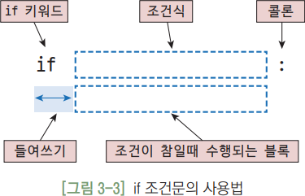
실습내용 소개
True
False
If 조건문
조건식
실행을 달리하는 여러 개의 실행문이 있음
특정한 조건에 따라서 실행됨
조건식은 True 혹은 False를 반환
Python은 들여쓰기가 중요하다.
실행문 1
실행문 2

Slide 45
실습내용 소개
If 조건문과 input()의 활용
Example
실행결과
a = 1234
b = 13456
if a > b:
print('a')
else:
print('b')
b
정수 입력 :273
양수입니다
정수 입력 :-52
음수입니다.
number = input("정수 입력 :")
number = int(number)
if number > 0:
print("양수입니다.") if number < 0:
print("음수입니다.") if number == 0:
print("0입니다.")
정수 입력 :0
0입니다.

Slide 46
실습내용 소개
예시(짝수, 홀수 구분)
Example
실행결과
number = input("정수 입력 :")
last_character = number[-1]
last_number = int(last_character)
if last_number == 0 \
or last_number == 2 \
or last_number == 4 \
or last_number == 6 \
or last_number == 8:
print("짝수입니다.")
정수 입력 :273
양수입니다
정수 입력 :52
홀수입니다.
정수 입력 :0
짝수입니다.

Slide 47
실습내용 소개
예제(짝수, 홀수 구분)
나머지 연산자 %를 사용하여 짝수, 홀수를 구분하는 조건문을 결과와 같이 나타내시오.
(input(), int() 등 활용))
Q
실행결과
number = input("정수 입력 :")
number = int(number)
if number % 2 == 0:
print("짝수입니다.")
else:
print("홀수입니다.")
또는
if number % 2 == 1:
print("홀수입니다.")
정수 입력 :273
홀수입니다
2로 나누었을 때 나머지 0
정수 입력 :24
짝수입니다.
2로 나누었을 때 나머지 1

Slide 48
실습내용 소개
If 조건문 - elif
if 조건 A:
조건 A가 참일 때 실행할 코드
elif 조건 B:
조건 B가 참일 때 실행할 코드
elif 조건 C:
조건 C가 참일 때 실행할 코드
.
.
.
else:
모든 조건이 거짓일 때 코드
두 가지 이상으로 구분될 때 사용

Slide 49
실습내용 소개
If 조건문 - elif
Example
실행결과
number = int(input("숫자를 입력하세요 : "))
if number < 10:
print("숫자가 10보다 작습니다.")
elif number == 10:
print("숫자 10을 입력하셨습니다.")
else:
print("숫자가 10보다 큽니다.")
숫자를 입력하세요 : 5
숫자가 10보다 작습니다.
숫자를 입력하세요 : 10
숫자 10을 입력하셨습니다.
숫자를 입력하세요 : 15
숫자가 10보다 큽니다.

Slide 50
실습내용 소개
예제(계절 구하기)
다음의 코드를 이용하여 현재 계절과 3개월 전 계절을 구하는 코드를 작성하시오.
Q
import datetime
now = datetime.datetime.now()
month = now.month
month2 = month - 3
if 3 <= month2 <= 5:
print("현재는 봄입니다.")
elif 6 <= month2 <= 8:
print("현재는 여름입니다.")
elif 8 <= month2 <= 10:
print("현재는 가을입니다.")
else:
print("현재는 겨울입니다.")
실행결과
3개월 전 계절
현재 : (구현 X)
가을입니다.
3개월 전 :(구현 X)
여름입니다.
봄 : 3~5월
여름 : 5~8월
가을 : 8~11월

Slide 51
실습내용 소개
예제
- 학점 프로그램 만들기(1)
Example
실행결과
score = float(input("점수 입력 :"))
if score >= 90.0:
grade = 'A'
print(grade)
else:
if score >= 80.0:
grade = 'B'
else:
if score >= 70.0:
grade = 'c'
else:
if score >= 60.0:
grade = 'D'
else:
grade = 'F'
print(grade)
점수 입력 : 92
A
점수 입력 : 85
B
점수 입력 : 47
F

Slide 52
실습내용 소개
예제
- 학점 프로그램 만들기(2)
Example
실행결과
score = float(input("점수 입력 :"))
if score >= 90.0:
grade = 'A'
print(grade)
elif score >= 80.0:
grade = 'B'
print(grade)
elif score >= 70.0:
grade = 'C'
print(grade)
elif score >= 60.0:
grade = 'D'
print(grade)
else:
grade = 'F'
print(grade)
점수 입력 : 92
A
점수 입력 : 85
B
점수 입력 : 47
F

Slide 53
반복문
Class 1 - 6

Slide 54
실습내용 소개
반복문 이란?
반복문 : 컴퓨터 프로그래밍에서 반복문은 제어문 중 하나로, 프로그램 소스 코드내에서 특정 코드를 반복 실행 될 수 있도록 하는 구문
반복문의 두 가지
For 문 : 보통 반복되는 횟수가 한정적일 때 활용.
While 문 : 조건이 충족되는 한 무한대로 반복.

Slide 55
실습내용 소개
for 문으로 반복 출력하기
Ex 1)
실행결과
for x in range(5):
print('안녕하세요')
안녕하세요
안녕하세요
안녕하세요
안녕하세요
안녕하세요

Slide 56
실습내용 소개
Range() 함수의 활용
Ex 2)
실행결과
for i in range(10):
print(i, end='')
print()
for i in range(1,11):
print(i,end='')
print()
for i in range(1,10,2):
print(i,end='')
print()
0123456789
12345678910
13579

Slide 57
실습내용 소개
예제 문제
Q1.)
실행결과
1부터 100까지의 3의 배수의 합계를 구하시오.
3 6 9 12 15 18 21 24 27 30 33 36 39 42 45 48 51 54 57 60 63 66 69 72 75 78 81 84 87 90 93 96 99
1~100까지 3의 배수의 합은 1683 입니다.
sum = 0
for i in range(3,101,3):
print(i,end=' ')
sum += i
print('\n')
print('1~100까지 3의 배수의 합은 %d 입니다.'%sum)

Slide 58
리스트
Class 1 - 7

Slide 59
실습내용 소개
리스트 생성과 추출
Ex 1)
실행결과
fruits = ['사과','오렌지','딸기','포도','키위','수박']
list1 = [5,10.2,'탁구',True,[4,5,6]]
numbers = list(range(1,10,2))
print(fruits)
print(list1)
print(numbers)
['사과', '오렌지', '딸기', '포도', '키위', '수박']
[5, 10.2, '탁구', True, [4, 5, 6]]
[1, 3, 5, 7, 9]

Slide 60
실습내용 소개
리스트 요소 추가
Ex 2)
실행결과
a = ['red', 'green', 'blue']
a.append('yellow')
print(a)
['red', 'green', 'blue', 'yellow’]

Slide 61
실습내용 소개
리스트 요소 삭제
Ex 3)
실행결과
a = [10,20,30,40,50,60,70,80,90,100]
x = a.index(30)
print(x)
a.remove(90)
print(a)
a.clear()
print(a)
2
[10, 20, 40, 50, 60, 70, 80, 100]
[]
Notes:
“pop”

Slide 62
실습내용 소개
리스트 주요 메소드
내장 메소드
설명
append()
리스트의 끝에 요소를 추가한다.
insert()
특정 위치에 요소를 추가한다.
extend()
리스트의 끝에 또 다른 리스트를 병합한다.
index()
특정 값을 가진 첫 번째 요소의 인덱스를 얻는다.
pop()
특정 위치의 요소를 삭제한다.
remove()
특정 값을 가진 요소를 삭제한다.
sort()
리스트를 정렬한다.

Slide 63
함수
Class 1 - 8

Slide 64
실습내용 소개
함수 정의와 호출
정의, 호출
def hello():
print('안녕하세요')
hello()
hello()
함수 정의
함수 호출
함수 호출
실행결과
안녕하세요
안녕하세요

Slide 65
실습내용 소개
매개 변수란?
서식
def 함수명(매개변수1,매개변수2 ..):
문장 1
문장 2
…
함수명(입력값1, 입력값2, …)
함수 정의
함수 호출

Slide 66
실습내용 소개
매개 변수가 1개인 경우
Ex 1)
실행결과
def even_odd(num):
if num % 2 == 0:
print('%d은 짝수이다'%num)
else:
print('%d은 홀수이다'%num)
even_odd(7)
even_odd(16)
7은 홀수이다
16은 짝수이다

Slide 67
실습내용 소개
매개 변수가 여러 개인 경우
Ex 2)
실행결과
def favorate_color(name, color, amount):
if amount == 1:
print('%s님은 %s을 좋아하지 않습니다.'%(name,color))
elif amount == 2:
print('%s님은 %s을 조금 좋아합니다.'%(name,color))
else:
print('%s님은 %s을 매우 좋아합니다.'%(name,color))
favorate_color('지영','빨강',1)
favorate_color('문수','파랑',2)
favorate_color('다진','노랑',3)
지영님은 빨강을 좋아하지 않습니다.
문수님은 파랑을 조금 좋아합니다.
다진님은 노랑을 매우 좋아합니다.

Slide 68
실습내용 소개
파이썬의 내장 함수
내장 함수명
기능
print()
화면에 데이터 값을 출력함
input()
키보드를 통해 데이터를 입력받음
range()
정수의 범위를 설정함
list()
리스트를 생성함
abs()
숫자의 절댓값을 구함
len()
문자열, 리스트 등의 길이를 구함
float()
문자열이나 정수형 숫자를 실수형 숫자로 변환함

Slide 69
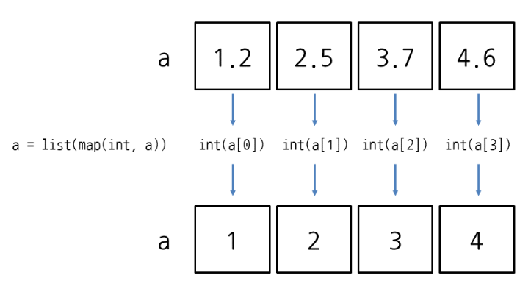
실습내용 소개
map()
리스트의 요소를 지정된 함수로 처리해주는 함수
원본 리스트를 변경하는 것이 아닌 새 리스트 생성
list(map(함수, 리스트)
[-7, 1, 3, 5, 8, 9, 11, 13]
[13, 11, 9, 8, 5, 3, 1, -7]
Ex 1)
실행결과
a = [1.2, 2.5, 3.7, 4.6]
a = list(map(int, a))
print(a)
b = list(map(str, range(10)))
print(b)
[1, 2, 3, 4]
['0', '1', '2', '3', '4', '5', '6', '7', '8', '9']

Slide 70
실습내용 소개
split()
특정 문자를 기준으로 문자열을 분리할 수 있다.
string.split(s)
- s : 문자열을 나눌 때 사용할 문자이며 기본 값은 space
[-7, 1, 3, 5, 8, 9, 11, 13]
[13, 11, 9, 8, 5, 3, 1, -7]
Ex 1)
실행결과
text = 'Hello world, python'
strings1 = text.split()
print(strings1)
strings2 = text.split(',')
print(strings2)
['Hello', 'world,', 'python']
['Hello world', ' python']

Slide 71
모듈과 패키지
Class 1 - 9

Slide 72
실습내용 소개
모듈 생성하기
Greet.py
def hello1(name):
x = '%s님 안녕하세요'%name
return x
def hello2(name):
x = '%s님 반갑습니다'%name
return x
def hello3(name):
x = '%s님 만나서 반가워요'%name
return x

Slide 73
실습내용 소개
Math 모듈의 정수 관련 함수
Ex 1)
실행결과
import math
print('floor(7.7) : %d'%math.floor(7.7))
print('ceil(10.1) : %d'%math.ceil(10.1))
print('round(8.6) : %d'%round(8.6))
print('5의 팩토리얼 : %d'%math.factorial(5))
floor(7.7) : 7
ceil(10.1) : 11
round(8.6) : 9
5의 팩토리얼 : 120

Slide 74
실습내용 소개
Math 모듈의 주요 함수와 상수
내장 메소드
설명
math.floor()
소수점 이하를 절삭함
math.ceil()
무조건 올림
math.factorial()
팩토리알 값을 구함
math.sin()
사인 값을 구함(라디안 단위)
math.cos()
코사인 값을 구함(라디안 단위)
math.tan()
탄젠트 값을 구함(라디안 단위)
math.pi()
3.141592653589793…
※ math.pi는 math 모듈에서 정의된 상수임

Slide 75
실습내용 소개
random() 함수
Ex 2)
실행결과
import random
for i in range(3):
print(random.random())
0.24846820699767858
0.5932038986552944
0.613448444428375

Slide 76
실습내용 소개
choice() 함수
Ex 3)
실행결과
import random
toss = ['가위','바위','보']
for i in range(5):
print(random.choice(toss))
보
가위
바위
보
보
Notes:
Random.choice에서 dot과 메소드 설명

Slide 77
실습내용 소개
예제 문제
Q3.)
elif x == '바위':
if y == '바위':
msg = '무승부입니다!'
elif y == '가위':
msg = '나의 승리입니다!'
else:
msg = '당신의 승리입니다!'
else:
if y == '보':
msg = '무승부입니다!'
elif y == '가위':
msg = '당신의 승리입니다!'
else:
msg = '나의 승리입니다!'
return msg
가위 바위 보 게임 만들어 보기.
import random
def whoWin(x,y):
if x == '가위':
if y == '가위':
msg = '무승부입니다!'
elif y == '바위':
msg = '당신의 승리입니다!'
else:
msg = '나의 승리입니다!'

Slide 78
실습내용 소개
예제 문제
Q3.)
실행결과
gawibawibo = ['가위','바위','보']
me = random.choice(gawibawibo)
you = random.choice(gawibawibo)
result = whoWin(me,you)
print('나 : %s'%me)
print('당신 : %s'%you)
print(result)
나 : 가위
당신 : 가위
무승부입니다!

Slide 79
정리하기
파이썬의 정의
변수, 데이터 입출력,
데이터 타입
인덱싱, 슬라이싱
조건문
반복문
함수
리스트
모듈과 패키지

Slide 80
Q&A

